Slide 1
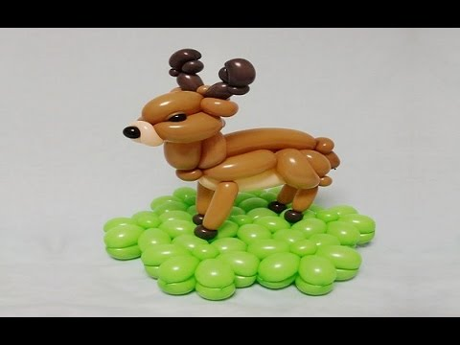
Lindos Balões Em Forma de Animais
Automático

Slide 2
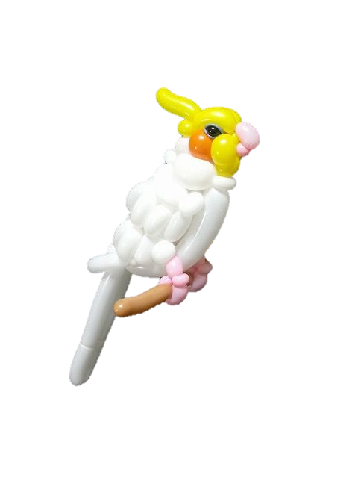
As pessoas que já foram numa festa de aniversário a
qual tenha sido necessário entreter crianças
pequenas, provavelmente já viram muitos artistas,
que sabem “esculpir” balões e transformá-los em
“animais” encantadores. O artista japonês Masayoshi
Matsumoto usa variedades de balões coloridos para
criar animais charmosos que se parecem muito com os
originais, do que você veria numa festa normal.
Qualquer um que vê seus trabalhos fica admirado
com a semelhança dos animais que o inspiram.
Veja a seguir as imagens com seus próprios olhos!

Slide 3
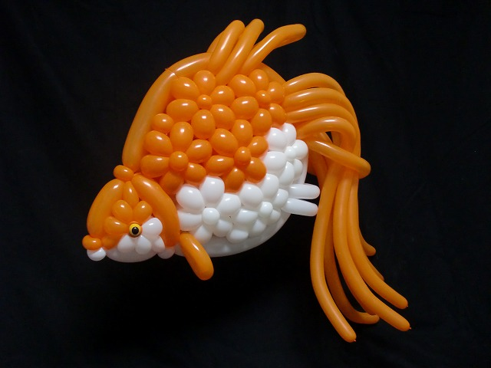

Slide 4
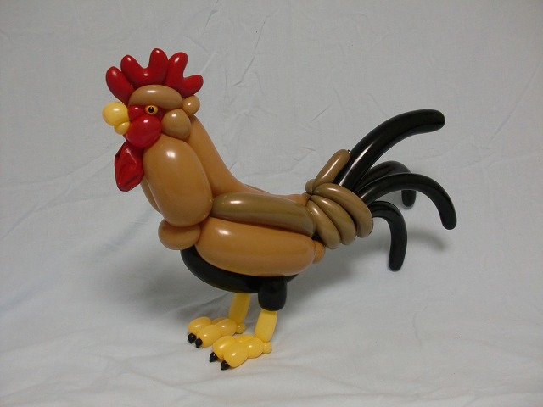

Slide 5
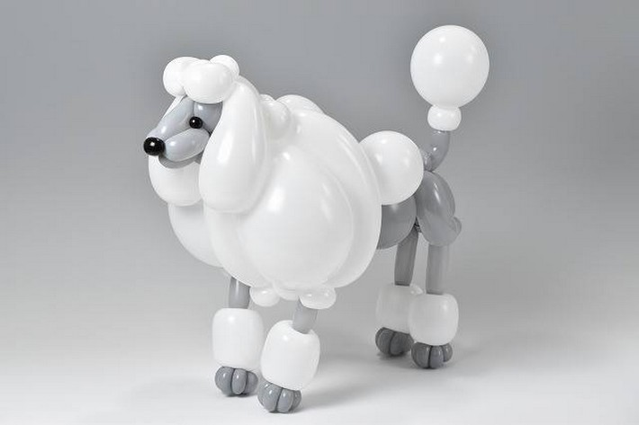

Slide 6
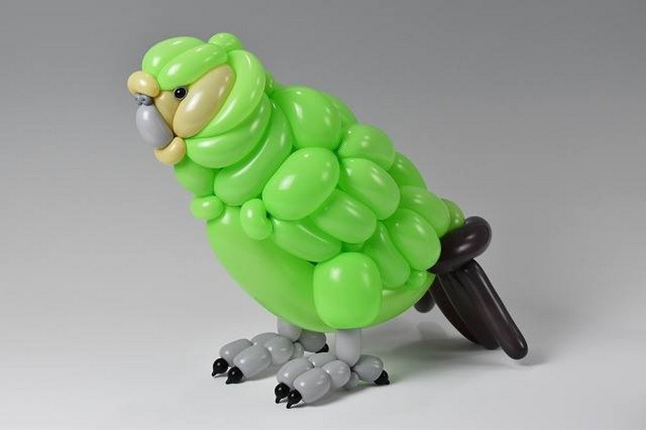

Slide 7
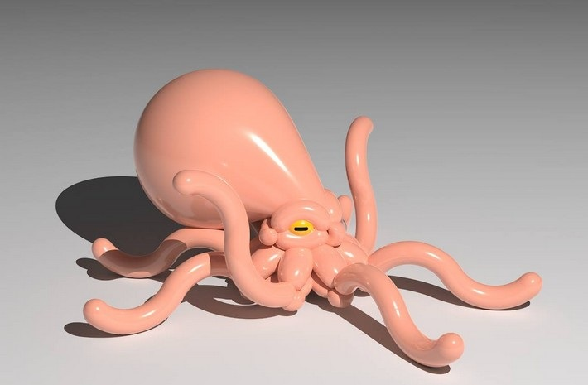

Slide 8
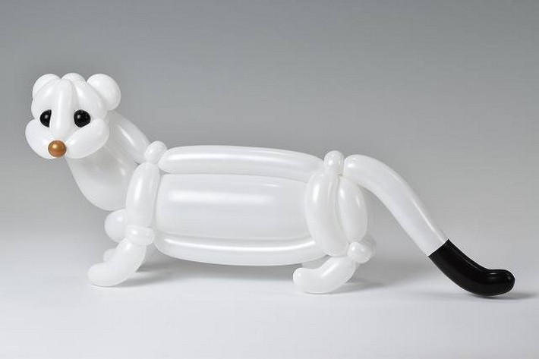

Slide 9
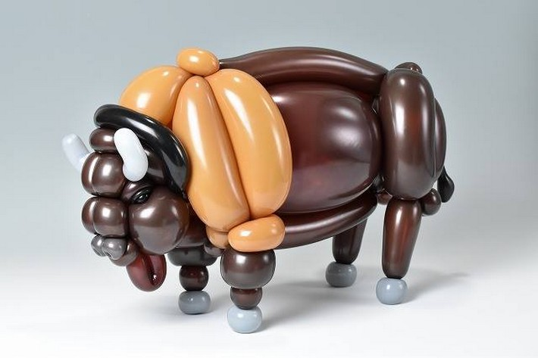

Slide 10
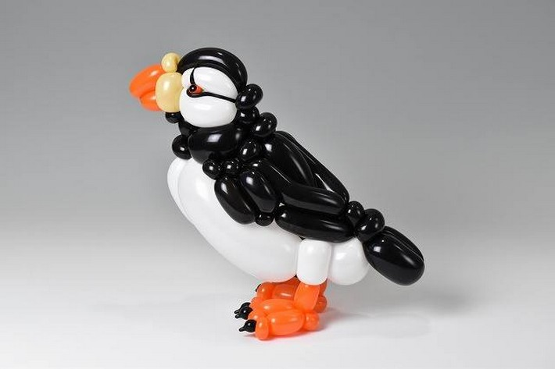

Slide 11
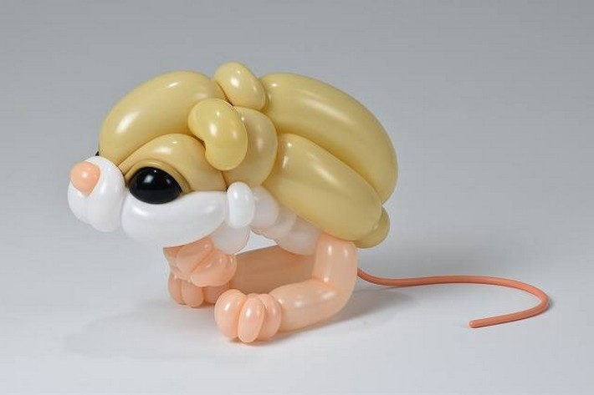

Slide 12
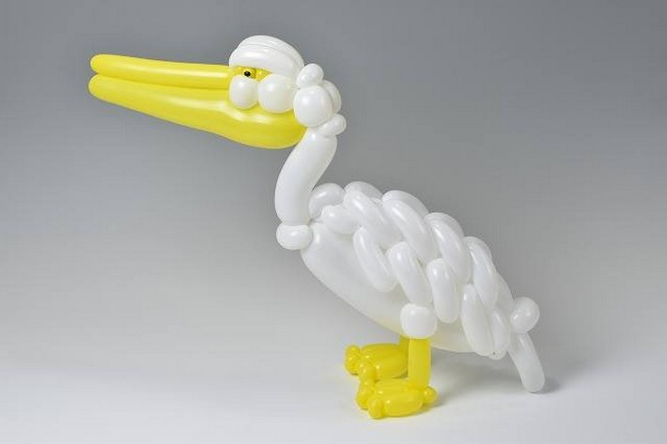

Slide 13
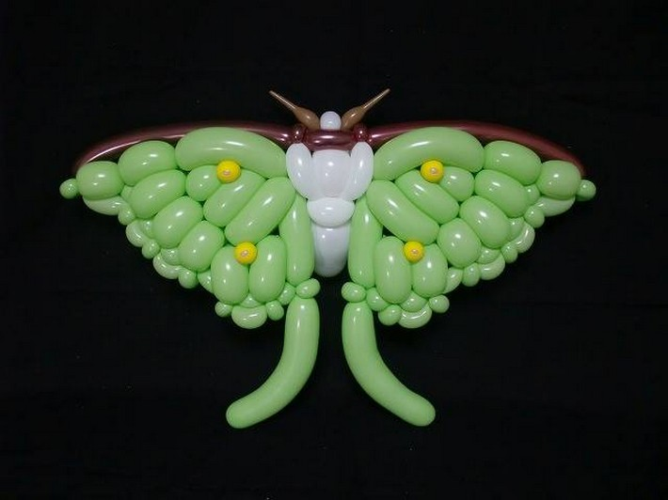

Slide 14
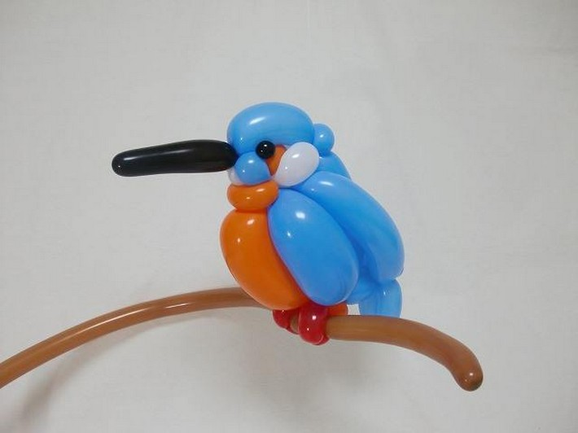

Slide 15
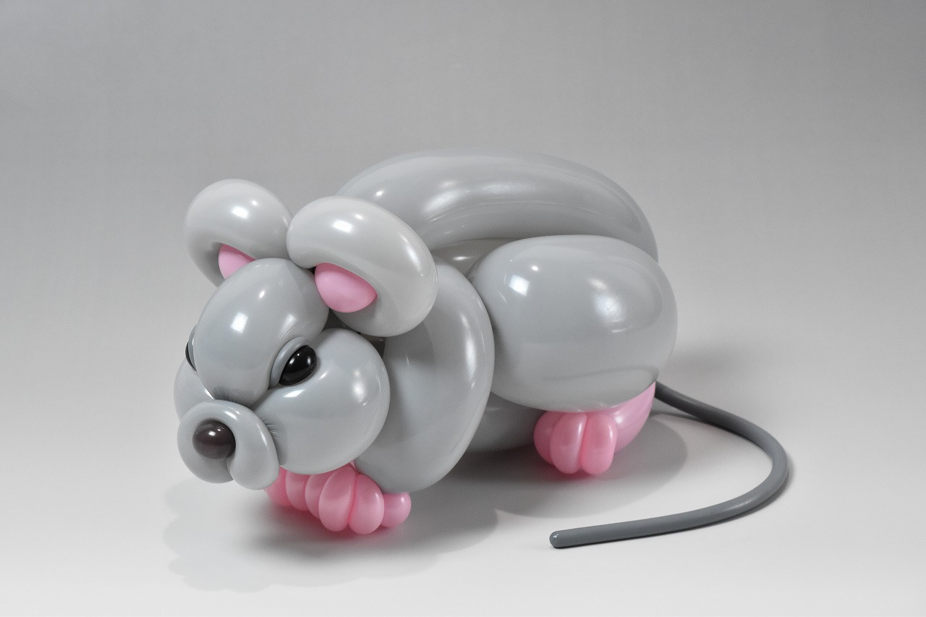

Slide 16
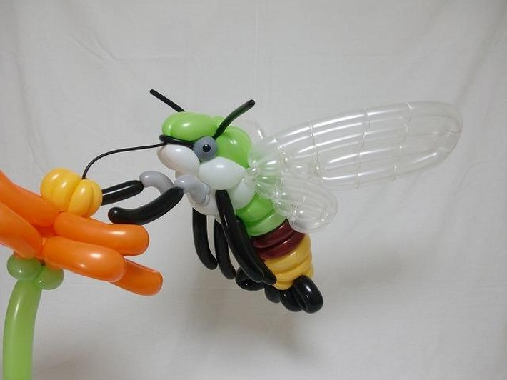

Slide 17
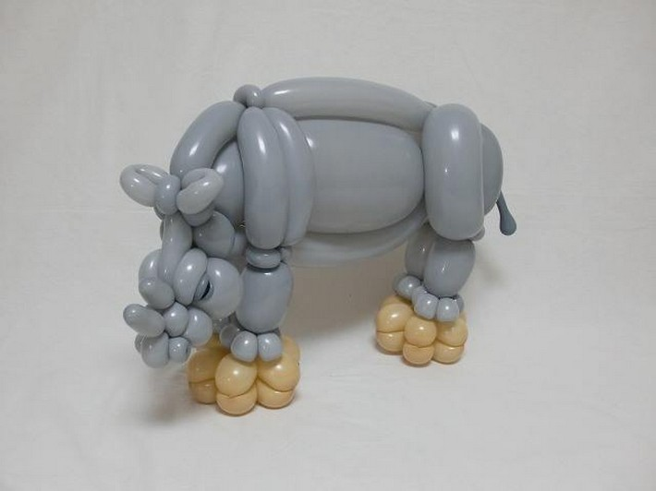

Slide 18
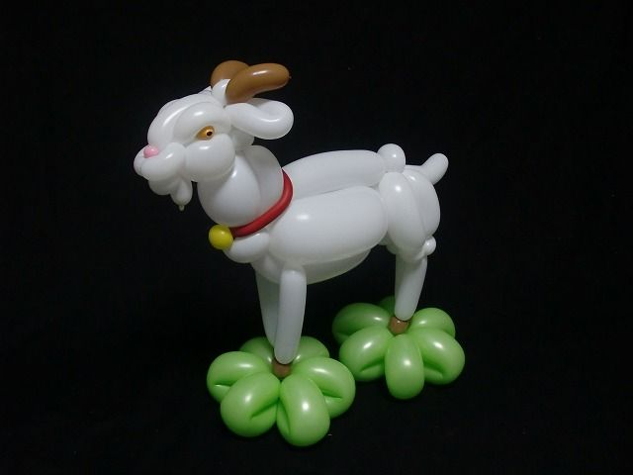

Slide 19
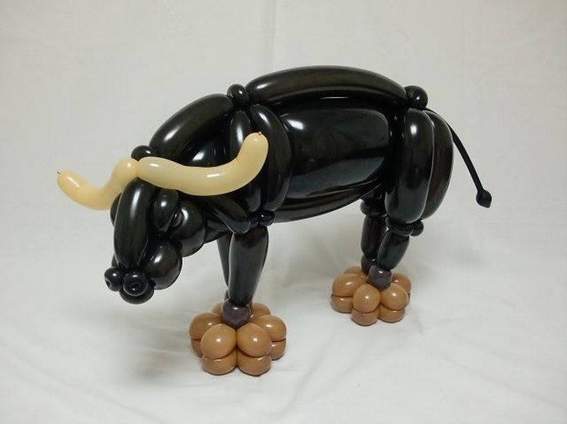

Slide 20

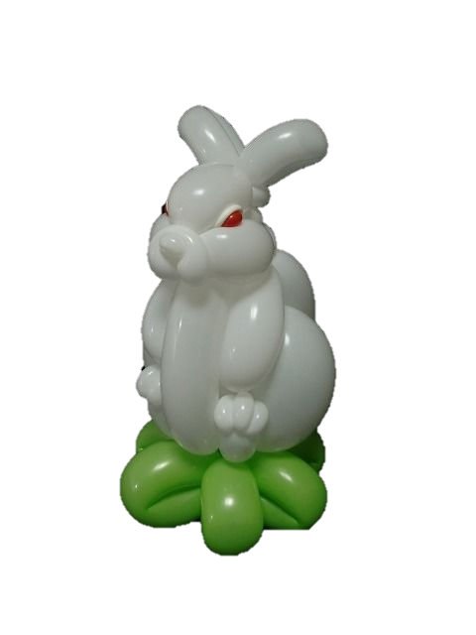

BIAJOVA Artes
<&>
AMOR À VIDA
Autor: Artista Japonês Masayoshi Matsumoto
Música: Tango – Perfume de Mulher
Formatação: Bia Vasconcellos
bvbiavasconcellos@gmail.com
www.sergrasan.com.br/biajovaartes
www.youtube.com/user/bvbiavasconcellos/videos

